Slide 1
SQL JOIN M Alviyan Anwari 4210151003 Rosyidina Afifah 4210151013 Daru Lintang W 4210151030

Slide 2
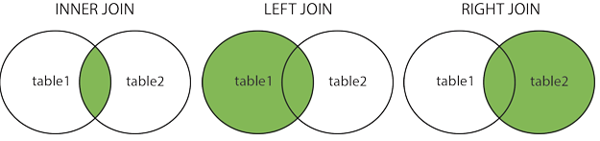
SQL Join
Merupakan fungsi untuk menggabungkan beberapa baris dari dua atau lebih, berdasarkan relasi antar kolom yang ada.
JOIN memiliki beberapa fungsi, yaitu:
- Inner Join
- Left Join
- Right Join
- Self Join

Slide 3
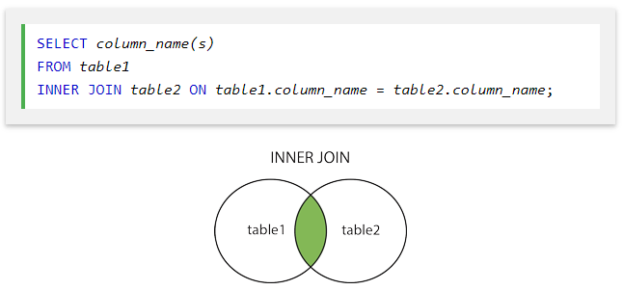
1.1. Inner Join
Mengembalikan nilai yang memiliki nilai yang sama dari kedua tabel

Slide 4
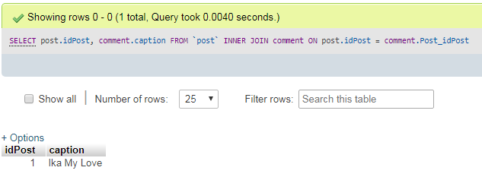
1.2 Contoh Inner Join pada Instagram

Slide 5
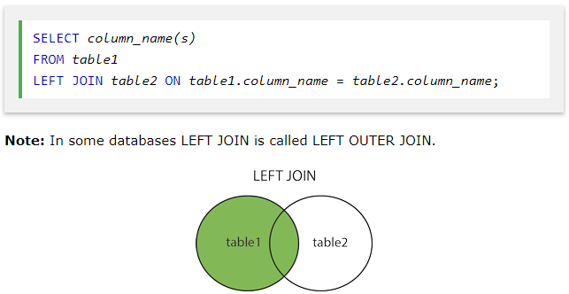
2.1 Left Join
Mengembalikan semua nilai dari tabel kiri (tabel 1), dan mencocokkannya nilai dari tabel kanan (tabel 2).
Hasil keluaran akan menunjukkan nilai NULL di sisi kanan jika tidak ditemukan kesamaan

Slide 6
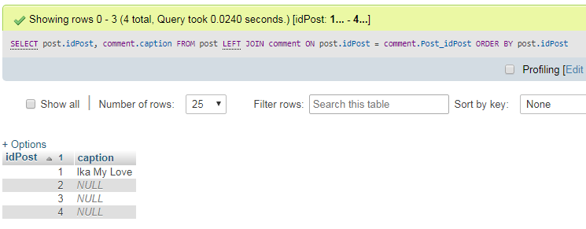
2.2 Contoh Left Join pada Instagram

Slide 7
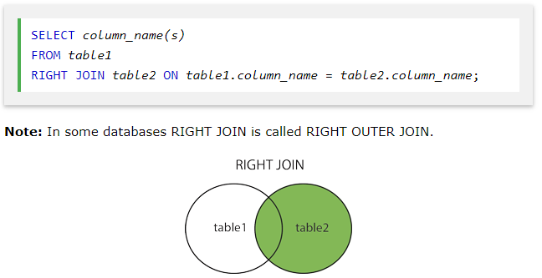
3.1 Right Join
Mengembalikan semua nilai dari tabel kanan (tabel 2), dan mencocokkannya nilai dari tabel kiri (tabel 1).
Hasil keluaran akan menunjukkan nilai NULL di sisi kiri jika tidak ditemukan kesamaan

Slide 8
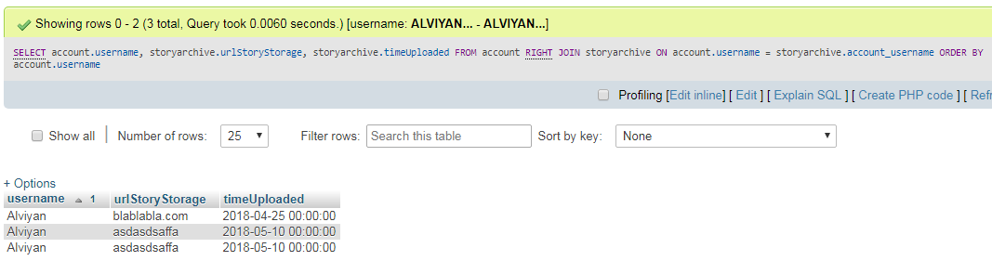
3.2 Contoh Right Join pada Instagram

Slide 9
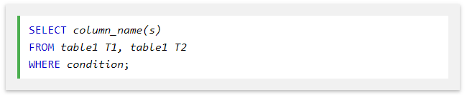
4.1 Self Join
Memiliki fungsi sebagaimana join pada umumnya (regular join). Akan tetapi, tipe Self Join akan bergabung dengan dirinya sendiri

Slide 10
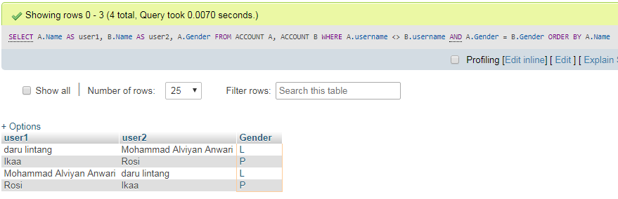
4.2 Contoh Self Join pada Instagram

